Slide 1
遇见“ouni”
孤勇者的小程序创意方案

Slide 2
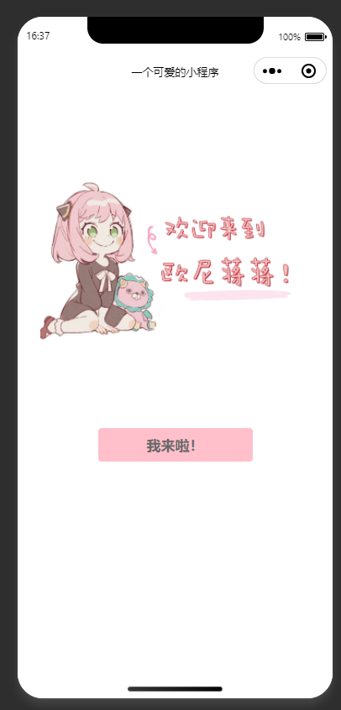
遇见“ouni”
遇见“ouni”是一款开放式的移动社交小程序，提供给用户全方位、场景化的社交体验。
在这里，你可以随时随地的认识身边有趣的人，我们鼓励你和陌生人成为好朋友，一起探索和创造身边的美好生活。
一切，从遇见“ouni”开始。
我们支持：
实时发现身边的人
实时与感兴趣的人聊天
接收离线消息
……

Slide 3
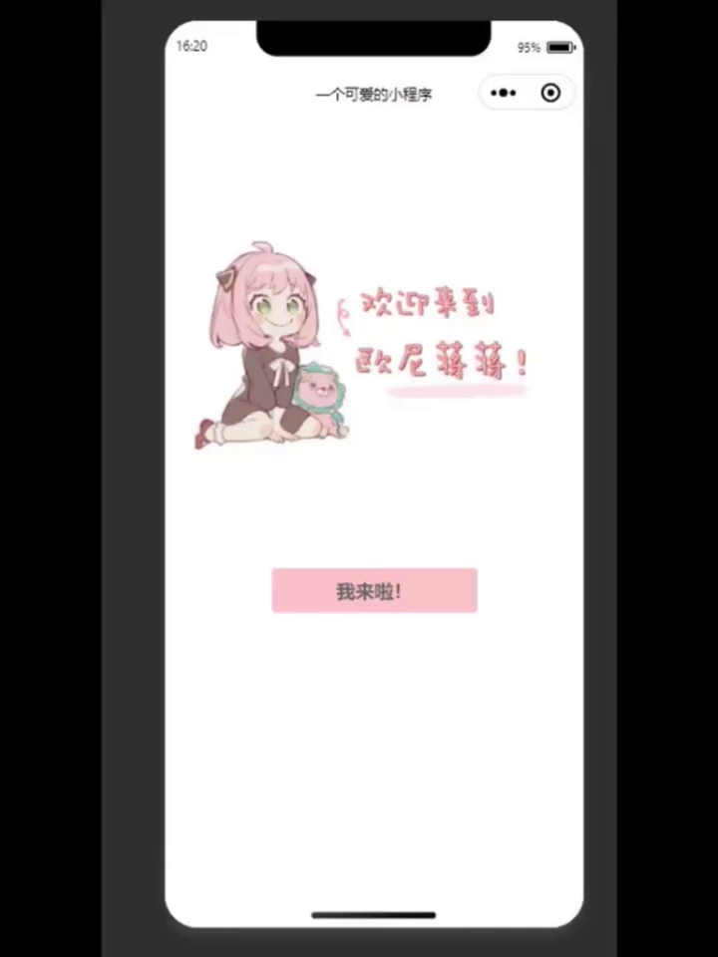
功能展示

Slide 4
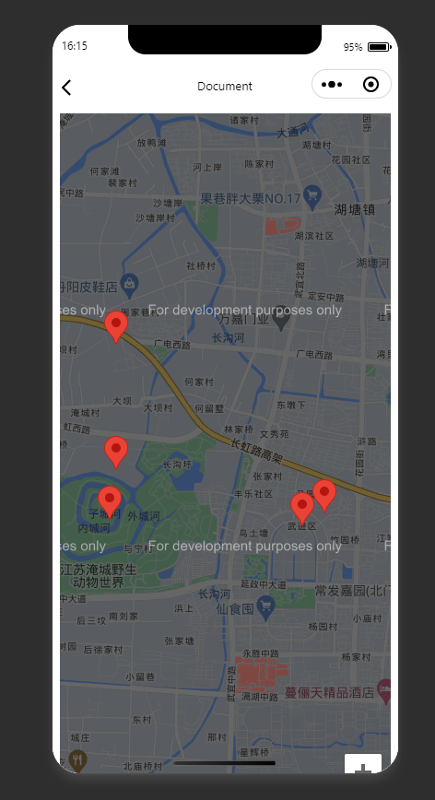
遇见“ouni”
小程序技术栈包括：SpringBoot、MyBatisPlus、Redis、MySql、WebSocket、JWT、Google Map……
功能实现：
登录注册：获取微信用户的唯一code生成open_id和session_key, 这是用户信息的唯一凭证，存入数据库中，同时使用JWT对用户信息生成token值存储，避免非法请求。
实时定位：由于小程序端无法直接渲染出谷歌地图，于是使用js脚本将谷歌地图的位置信息放在云服务器上，使用小程序端的<web-view>组件引入服务器资源，同时小程序端和云端使用redis进行信息交换，小程序展示附近的人，云端js渲染出附近人的位置；使用Redis Geo存储地理位置信息、计算距离等。
聊天互动：采用原生webSocket，服务器作为消息中转站，实现客户端之间的交互。同时引入redis作离线消息缓存，将发送给不在线用户的消息存储，直至该用户上线接收消息。

Slide 5
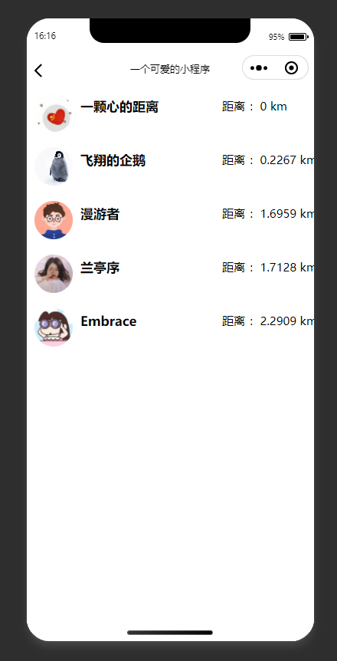
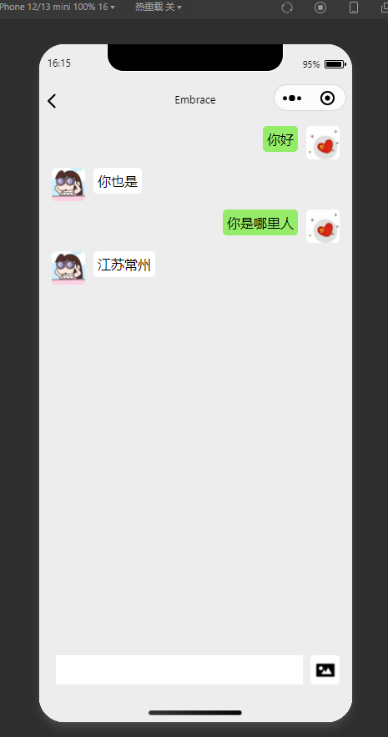
页面展示

Slide 6
感谢观看！
团队：孤勇者

